Slide 1
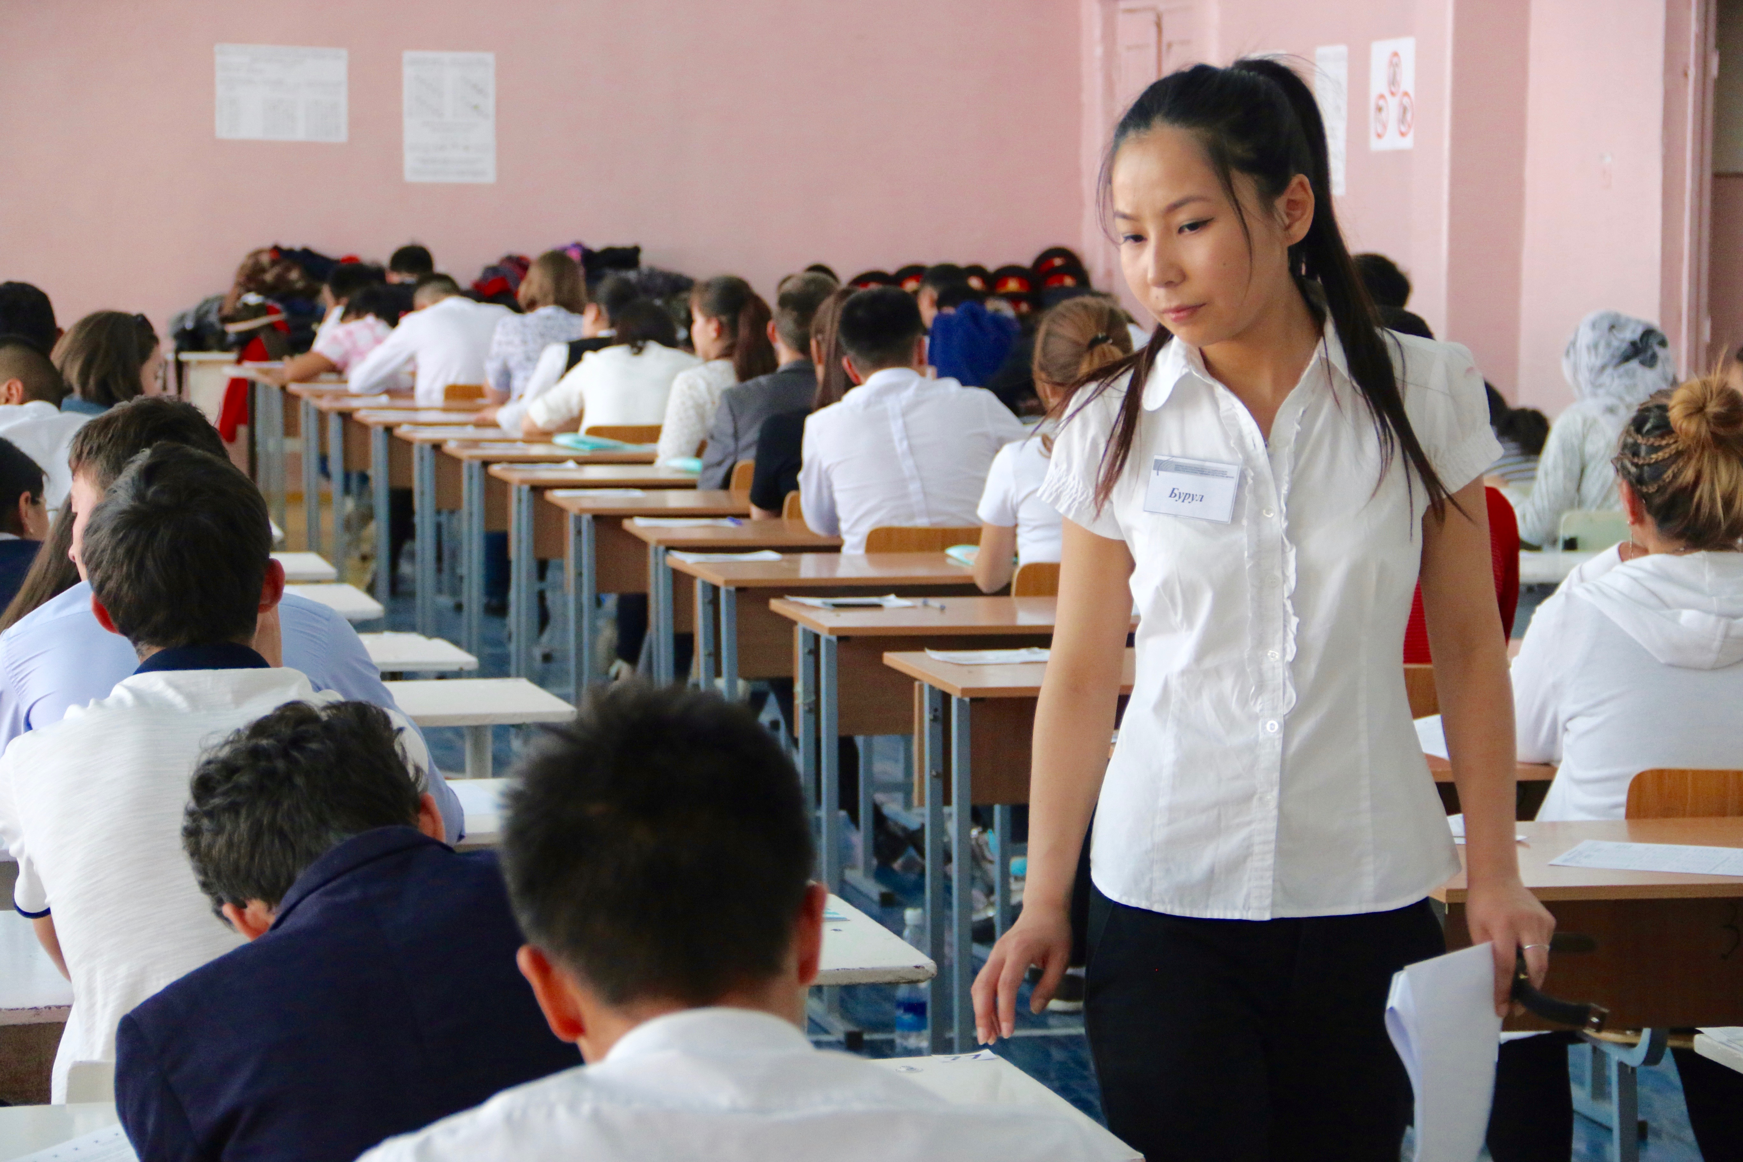



Модуль 07
Роль образования в предотвращении насильственного экстремизма и противодействии ему
USAID/Kyrgyz Republic/ CC BY 2.0

Slide 2
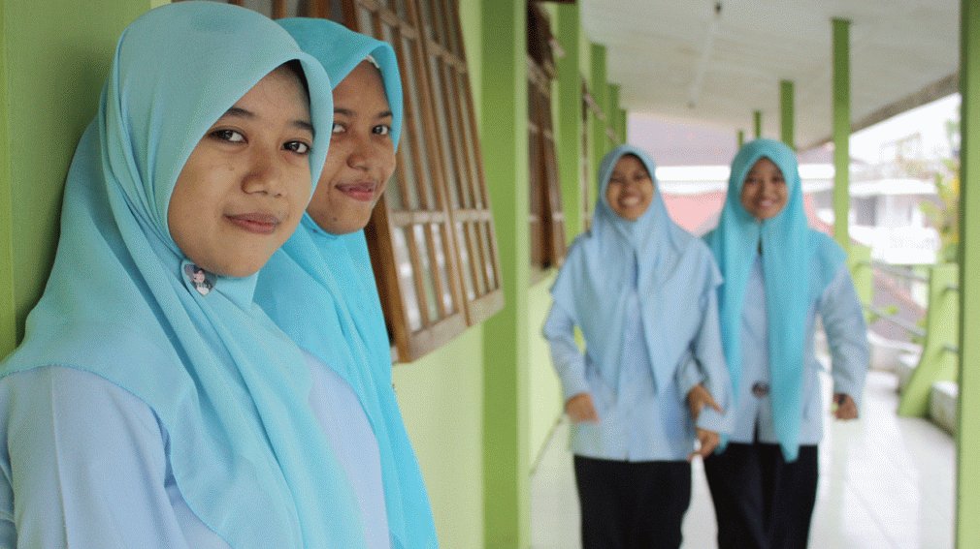
МОДУЛЬ 07 | Роль образования в предотвращении насильственного экстремизма и противодействии ему
СОГЛАСНЫ ЛИ ВЫ СО СЛЕДУЮЩИМ УТВЕРЖДЕНИЕМ?
Образование не может помешать индивидууму совершить акт насилия во имя экстремистской идеологии.
02

Slide 3
МОДУЛЬ 07 | Роль образования в предотвращении насильственного экстремизма и противодействии ему
Какова роль образования в укреплении устойчивости к насильственному экстремизму?
Необходимо создать условия, затрудняющие распространение идеологии насильственного экстремизма и снижающие вероятность насильственных действий.
Политика в сфере образования может предотвратить ситуацию, когда учебные заведения становятся благодатной почвой для насильственного экстремизма.
Необходимо удостовериться в том, что учебная программа и подходы к обучению/преподаванию повышают устойчивость учащихся к идеям насильственного экстремизма.
Необходимо создать такие условия обучения, которые способствуют выстраиванию в умах учащихся барьера против идей насильственного экстремизма и усилению их приверженности ненасильственным и мирным действиям.
03

Slide 4

МОДУЛЬ 07 | Роль образования в предотвращении насильственного экстремизма и противодействии ему
Какие навыки и знания мы должны привить учащимся, чтобы развить устойчивость к идеям насильственного экстремизма?
04

Slide 5
МОДУЛЬ 07 | Роль образования в предотвращении насильственного экстремизма и противодействии ему
Цели образования в сфере повышения устойчивости
информационные и коммуникационные технологии;
умение справиться с эмоциональной травмой и критикой;
межкультурное и межрелигиозное просвещение;
цифровая и критическая грамотность;
навыки критического мышления;
коммуникационные навыки;
профессиональные навыки;
навыки решения проблем;
социальная интеграция;
навыки ведения дискуссии;
другие навыки.
05

Slide 6


МОДУЛЬ 07 | Роль образования в предотвращении насильственного экстремизма и противодействии ему
Видео 14 | Образование в духе глобальной гражданственности для предотвращения насильственного экстремизма
Подготовлено: ЮНЕСКО
https://rebrand.ly/CVE_Video14
Исходная ссылка: https://youtu.be/nhwVKKPDm4A
Видеоролик можно скачать по этой ссылке.
Русские субтитры:
Расширенные (рекомендуются для версий, скачанных по ссылке)
Основные (рекомендуются для просмотра видеоролика на YouTube)
Инструкции по использованию субтитров доступны по этой ссылке.
06

Slide 7

МОДУЛЬ 07 | Роль образования в предотвращении насильственного экстремизма и противодействии ему
Видео 15 | Учимся жить в мире и согласии посредством Образования в духе глобальной гражданственности
Подготовлено: ЮНЕСКО
https://rebrand.ly/CVE_Video15
Исходная ссылка: https://youtu.be/KuKzq9EDt-0
Видеоролик можно скачать по этой ссылке.
Русские субтитры:
Расширенные (рекомендуются для версий, скачанных по ссылке)
Основные (рекомендуются для просмотра видеоролика на YouTube)
Инструкции по использованию субтитров доступны по этой ссылке.
07

Slide 8
МОДУЛЬ 07 | Роль образования в предотвращении насильственного экстремизма и противодействии ему
Другие примеры предотвращения насильственного экстремизма и противодействия ему посредством образовательных программ:
«Активные граждане» (Британский совет);
«Медийная и информационная грамотность» (ЮНЕСКО);
«Образование в духе мира»;
«Предотвращение насильственного экстремизма и противодействие ему с помощью образовательных программ» (Центр «Хедайя» и ЮНЕСКО);
«Всемирное наследие в руках молодых» (ЮНЕСКО);
«Образовательный пакет “За пределами Бали”» (Ассоциация «Парк мира на Бали»);
«1001 ночь» (студия «Big Bad Boo»).
08

Slide 9
МОДУЛЬ 07 | Роль образования в предотвращении насильственного экстремизма и противодействии ему
Приведите примеры официальных и неофициальных образовательных площадок.
Официальные образовательные площадки:
школы;
университеты;
другие учебные заведения, выдающие дипломы или сертификаты.
Неофициальные образовательные площадки:
клубы;
внеклассные занятия;
специализированные семинары;
мероприятия на местном уровне;
и другие площадки!
09

Slide 10
МОДУЛЬ 07 | Роль образования в предотвращении насильственного экстремизма и противодействии ему
Почему может оказаться не так просто включить подобные темы или учебные курсы, показанные на предыдущих слайдах, в официальные образовательные программы?
10

Slide 11
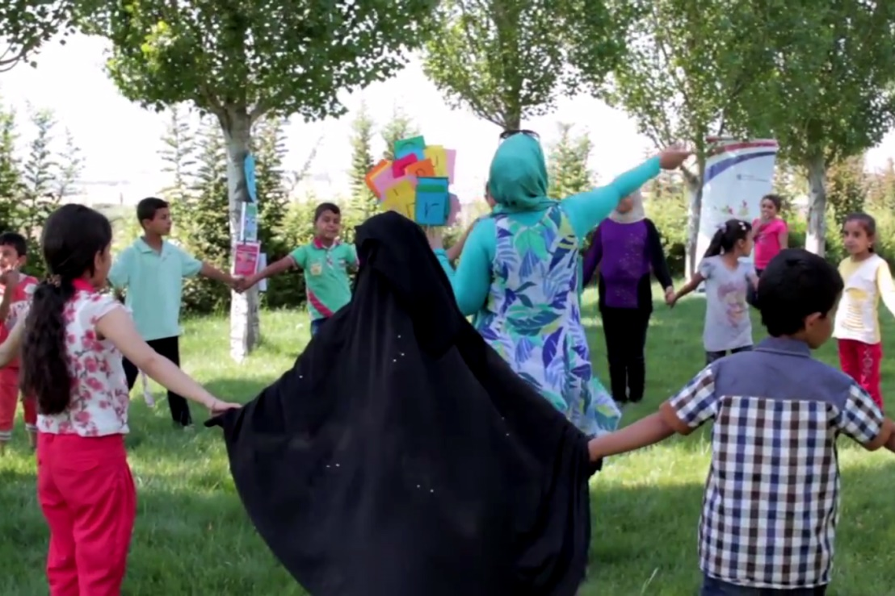
МОДУЛЬ 07 | Роль образования в предотвращении насильственного экстремизма и противодействии ему
Видео 16 | «Радуга надежды» и «Дети за экологию» работают вместе
Подготовлено: НКО «Поиск общих интересов»
Исходная ссылка: https://youtu.be/As_iailNRZ4
Видеоролик можно скачать по этой ссылке.
Русские субтитры:
Расширенные (рекомендуются для версий, скачанных по ссылке)
Основные (рекомендуются для просмотра видеоролика на YouTube)
Инструкции по использованию субтитров доступны по этой ссылке.
11

Slide 12
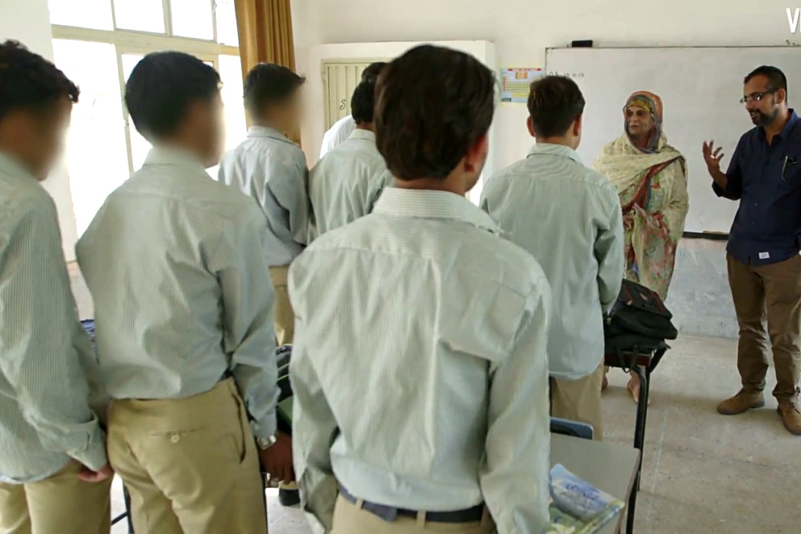
МОДУЛЬ 07 | Роль образования в предотвращении насильственного экстремизма и противодействии ему
Видео 17 | Школа реабилитации террористов
Подготовлено: Vice News
Исходная ссылка: https://youtu.be/yUTIoVM2mxc
Русские субтитры:
Расширенные
Основные (рекомендуются для просмотра видеоролика на YouTube)
Инструкции по использованию субтитров доступны по этой ссылке.
12

Slide 13
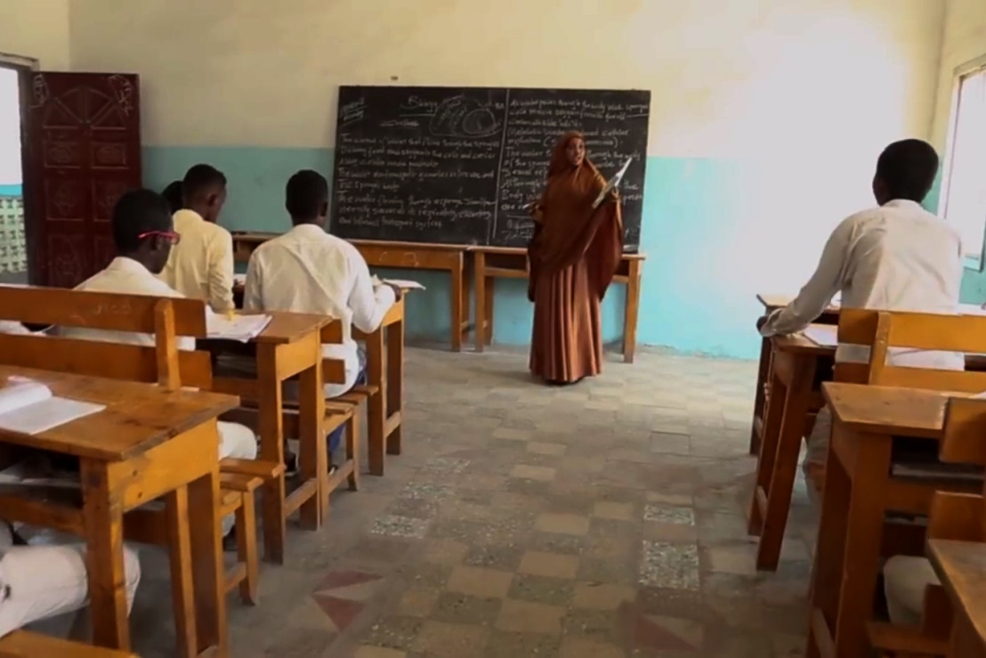
МОДУЛЬ 07 | Роль образования в предотвращении насильственного экстремизма и противодействии ему
Видео 18 | Инициатива «Молодые учащиеся Сомали»
Подготовлено: Агентство США по международному развитию (ЮСАИД)
https://rebrand.ly/CVE_Video18
Исходная ссылка: https://youtu.be/EPmKcfefwrI
Видеоролик можно скачать по этой ссылке.
Русские субтитры:
Расширенные (рекомендуются для версий, скачанных по ссылке)
Основные (рекомендуются для просмотра видеоролика на YouTube)
Инструкции по использованию субтитров доступны по этой ссылке.
13

Slide 14
МОДУЛЬ 07 | Роль образования в предотвращении насильственного экстремизма и противодействии ему
Назовите риски, связанные с осуществлением проектов или политики противодействия насильственному экстремизму в рамках образовательных программ?
14

Slide 15
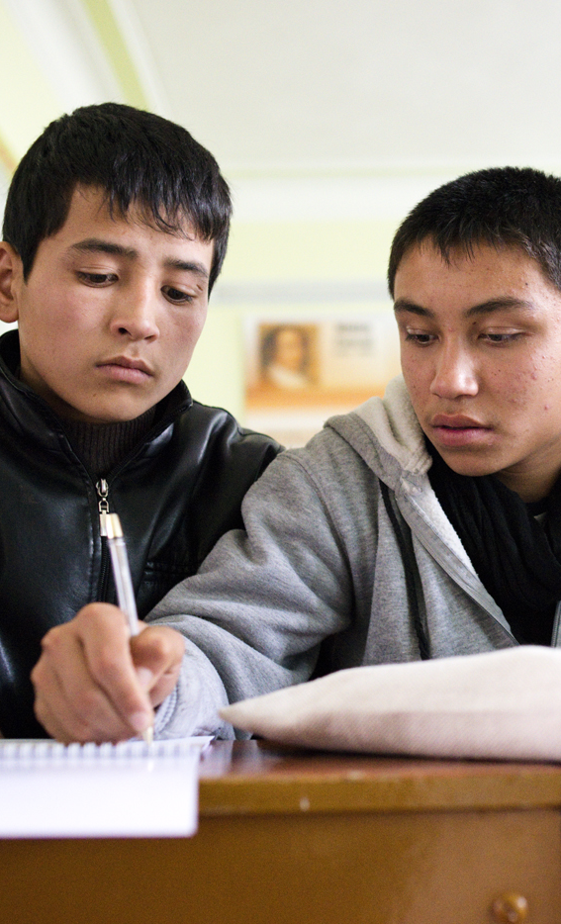
МОДУЛЬ 07 | Роль образования в предотвращении насильственного экстремизма и противодействии ему
Риск связан с тем, что молодежи рассказывают об идеях насильственного экстремизма.
Учителя не имеют надлежащей поддержки, инструментов и подготовки.
Дальнейшая маргинализация учащихся из наиболее уязвимых групп или раскол класса на противоположные лагеря.
15

Slide 16

МОДУЛЬ 07 | Роль образования в предотвращении насильственного экстремизма и противодействии ему
Итоги
Противодействие насильственному экстремизму посредством образования заключается не в «ловле» воинствующих экстремистов, а в предотвращении процесса радикализации и вмешательстве в него.
В образовательных учреждениях могут возникать конфликты или основания для недовольства, которые могут послужить движущими силами насильственного экстремизма.
Существует множество образовательных ресурсов, которые могут быть включены в программы противодействия насильственному экстремизму.
Выбор образовательных инициатив для противодействия насильственному экстремизму должен основываться на том, будут ли они работать над устранением конкретных движущих сил насильственного экстремизма в конкретном контексте.
16

